Slide 1
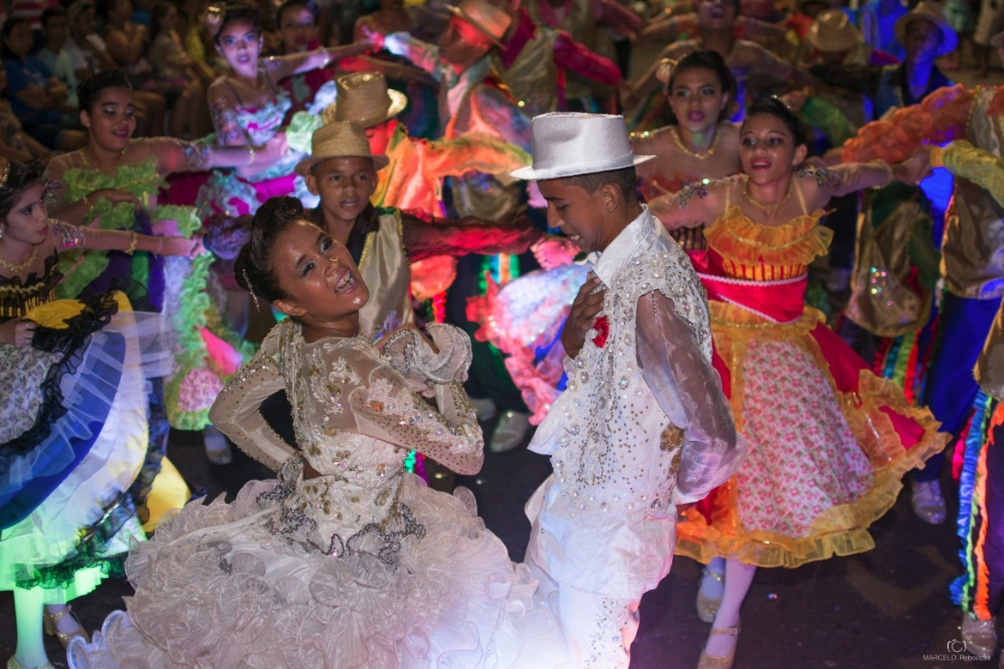
Currículo do Proponente Jordana Gomes dos Santos
Estudante de Publicidade e Propaganda
Faculdade Cearense
Educadora Social
Creche Comunitária Favo de Mel
Organizadora da Quadrilha Sagrada Família (7 anos de existência com 50 crianças e adolescentes do bairro Ellery)
Organizadora da Paixão de Cristo do bairro Ellery (Considerado uns dos mais tradicionais espetáculo da cidade de Fortaleza, ao longe de seus 25 anos)
Diretora do Bloco de Pré-Carnaval Sai na Marra (Bloco com 17 anos de existência que desenvolver um pré-carnaval discutindo com questões sociais em debate)
Organizadora do Pastoril Sagrada Família (30 crianças e adolescentes do bairros Ellery e Monte Castelo)

Slide 2
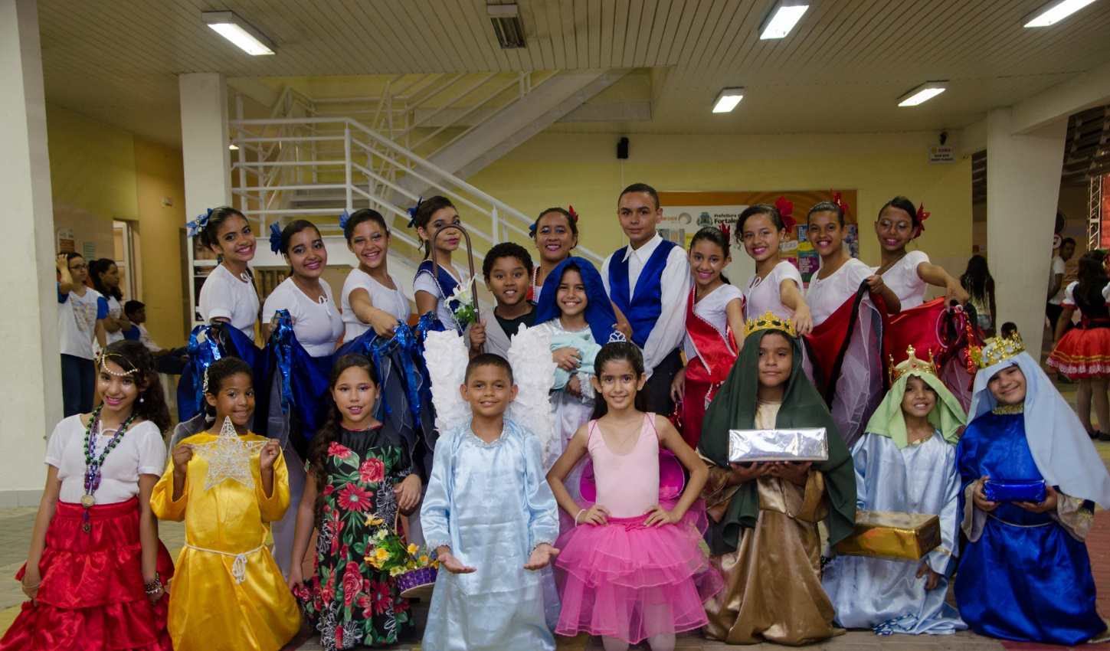
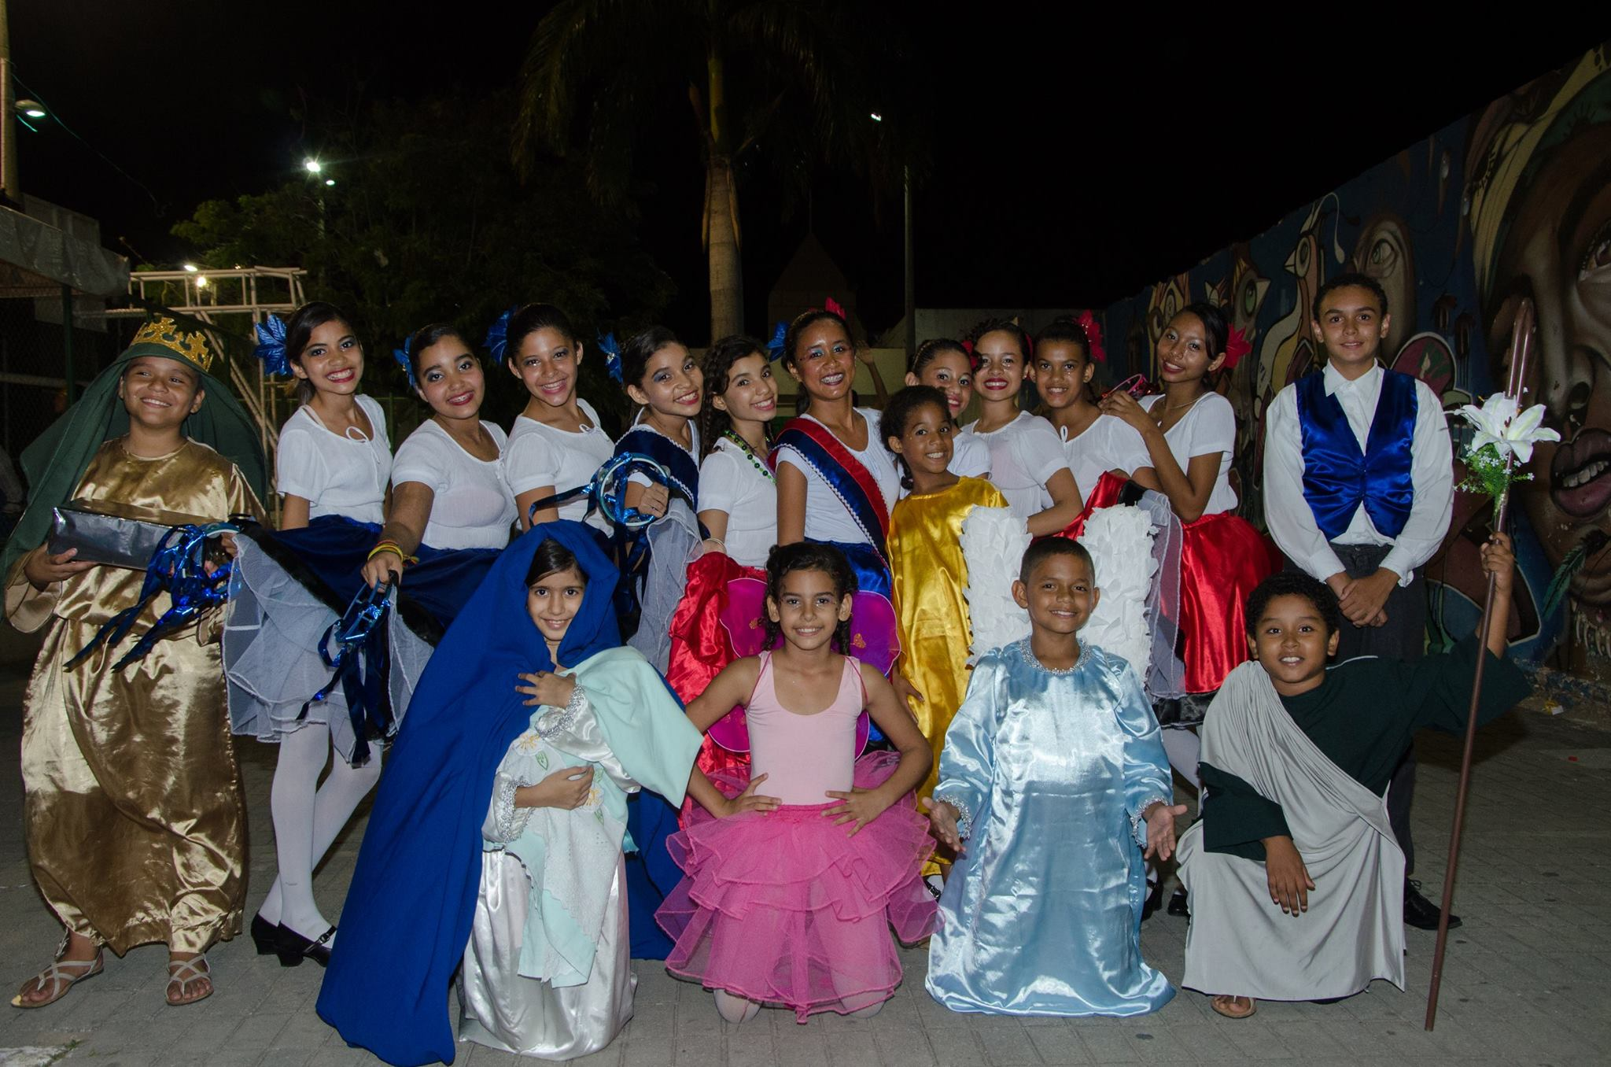
ORGANIZADORA E COREÓGRAFA DO PASTORIL SAGRADA FAMÍLIA

Slide 3
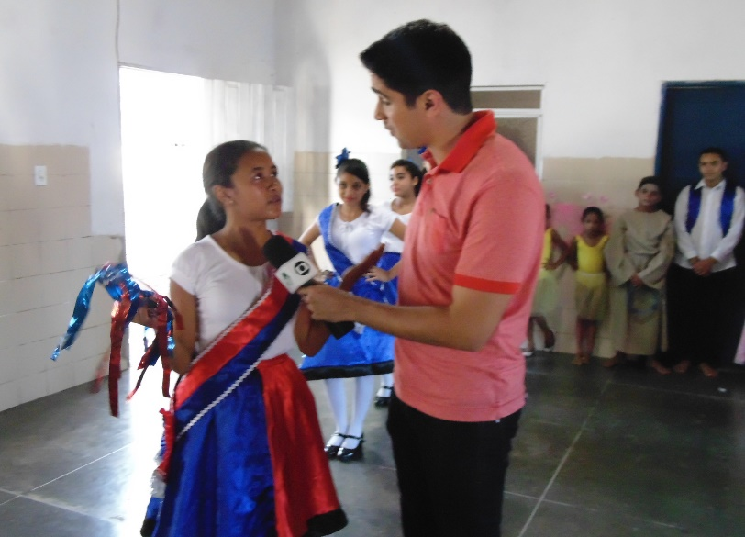
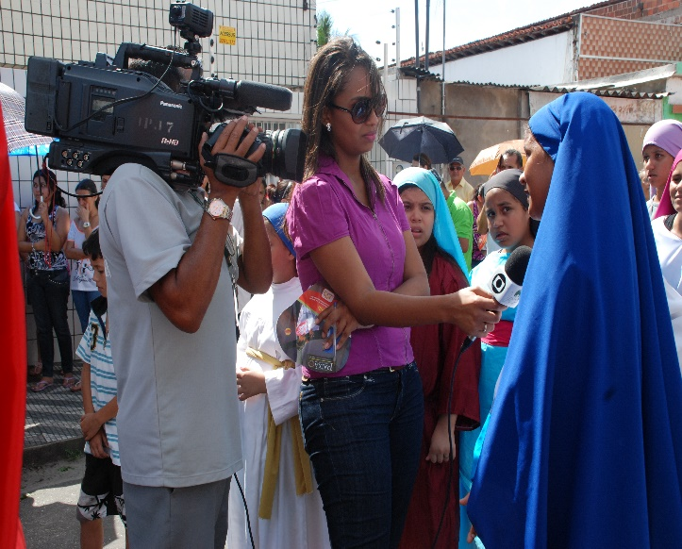
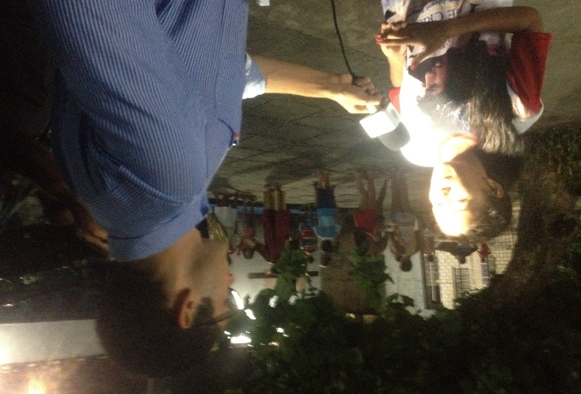
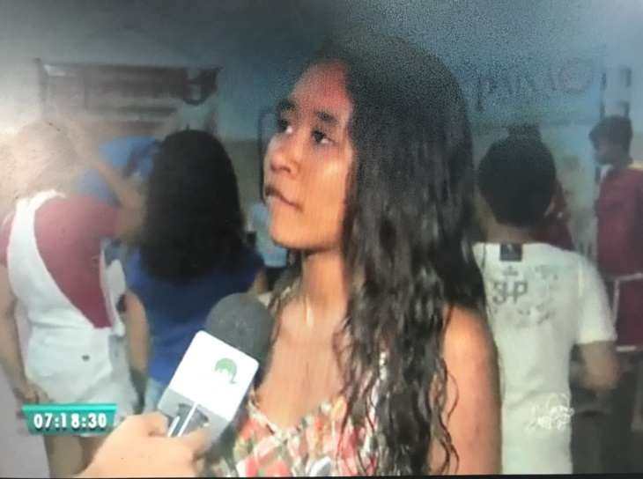
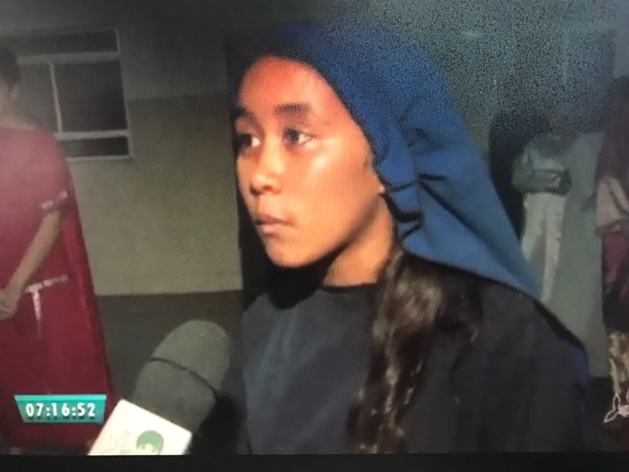
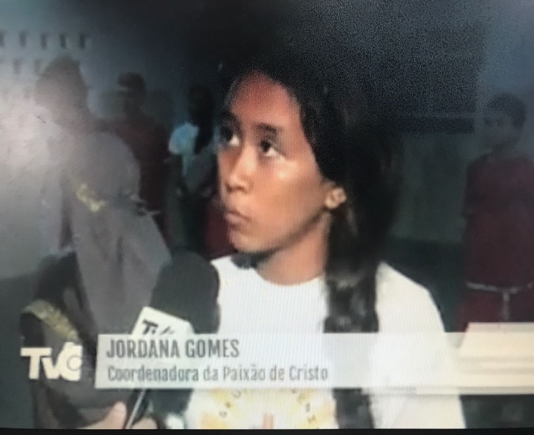
ENTREVISTAS

Slide 4
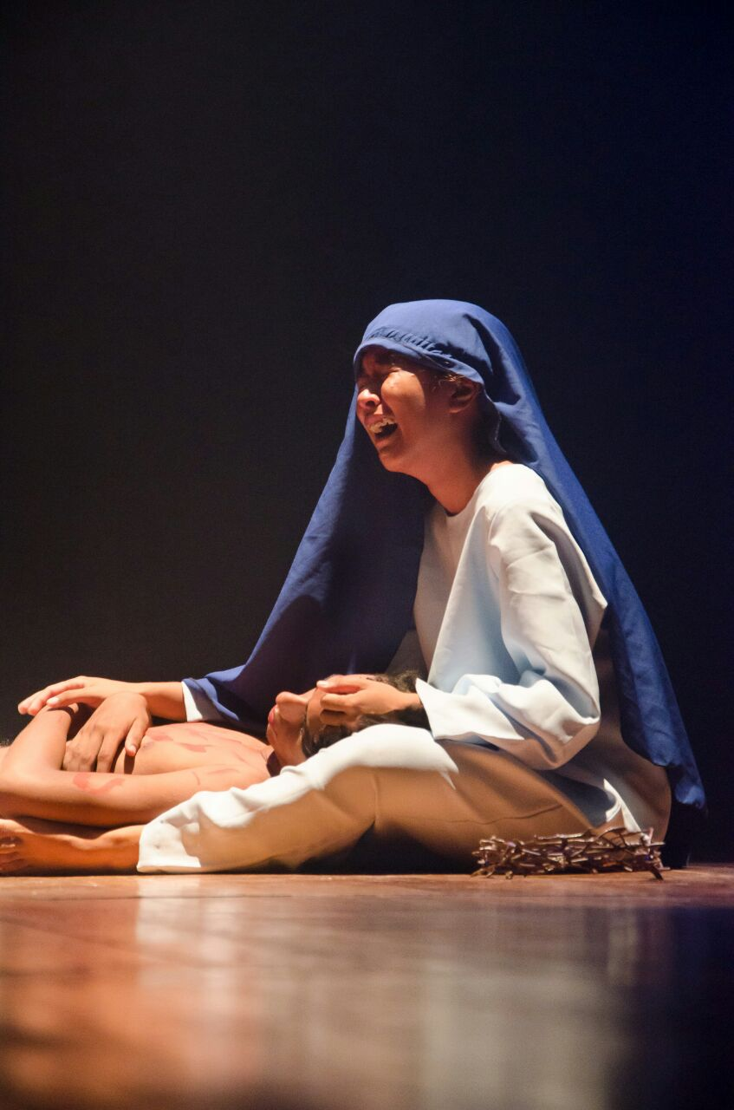
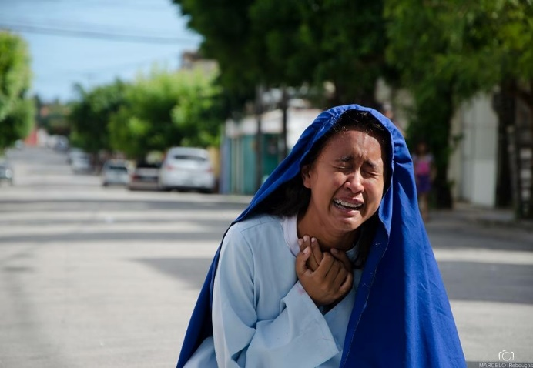
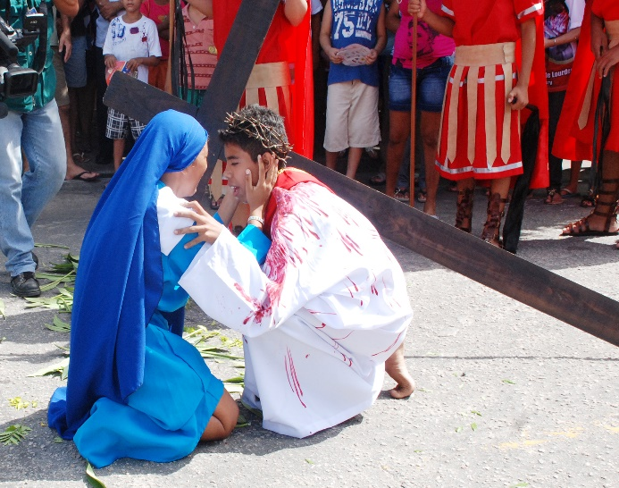
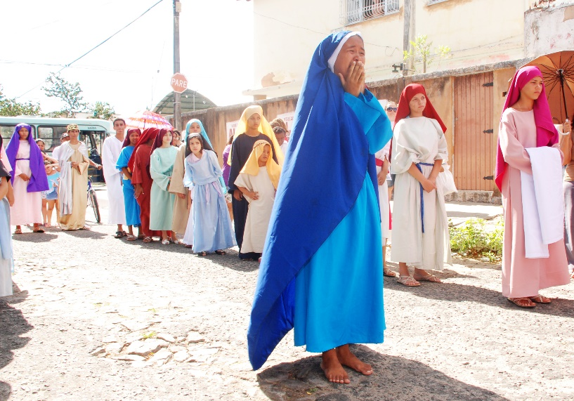
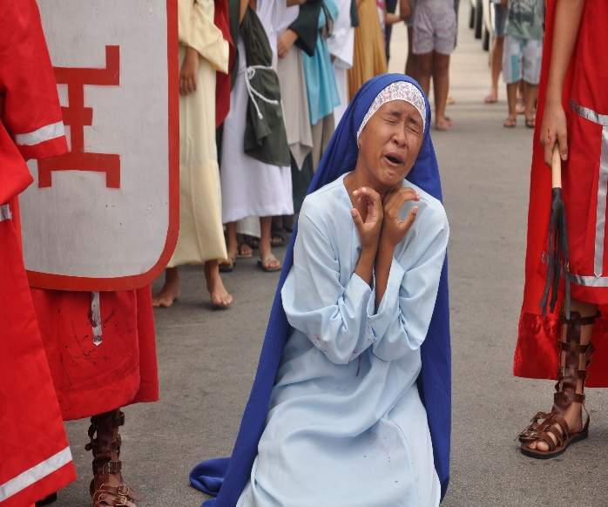
ORGANIZADORA E ATRIZ PAIXÃO DE CRISTO DO BAIRRO ELLERY

Slide 5
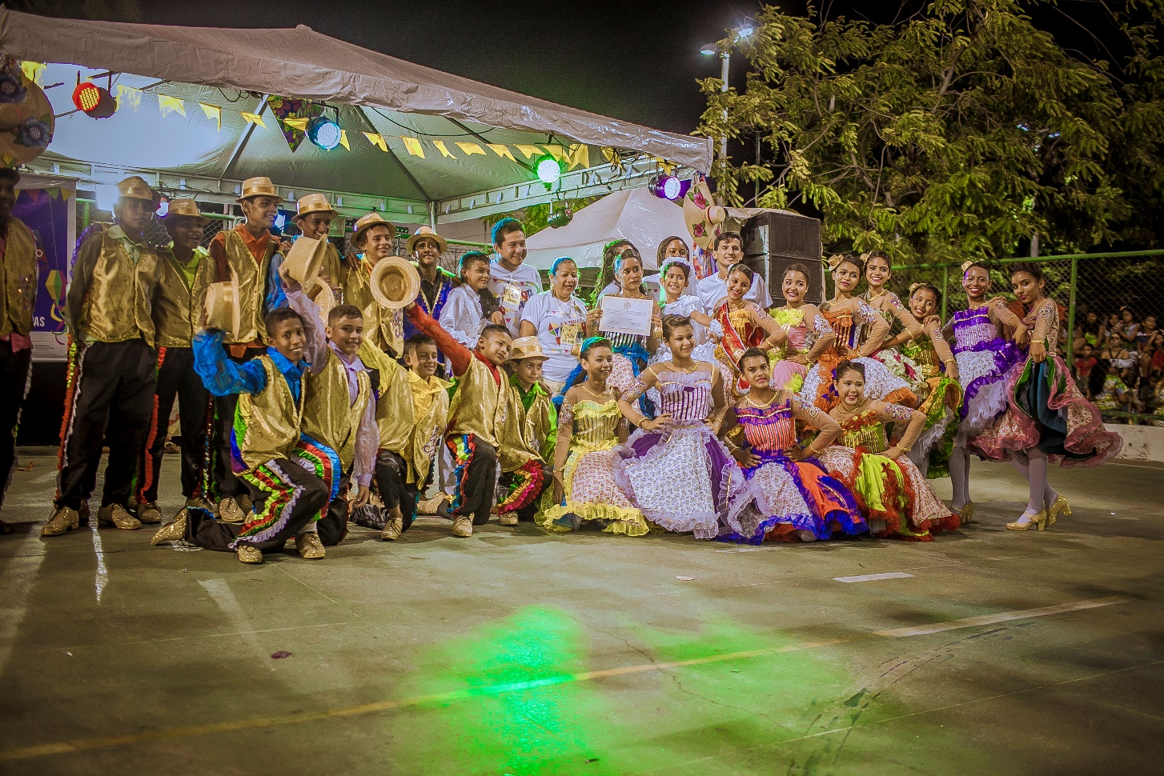
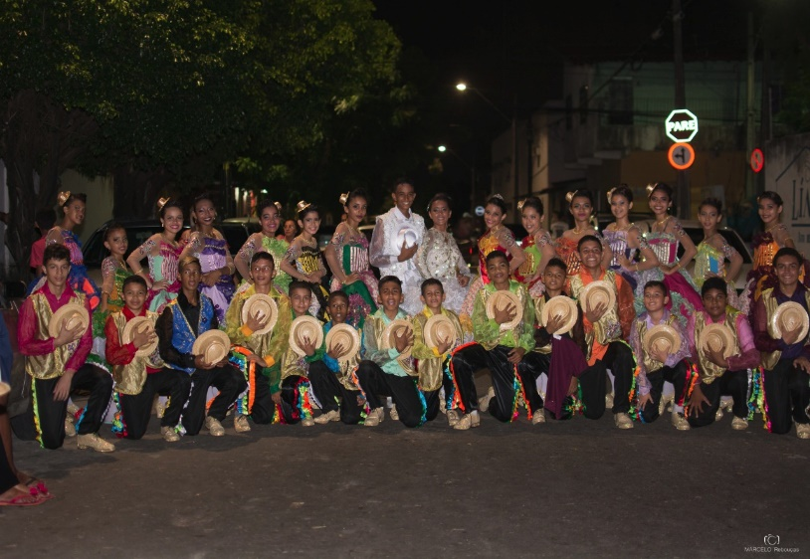
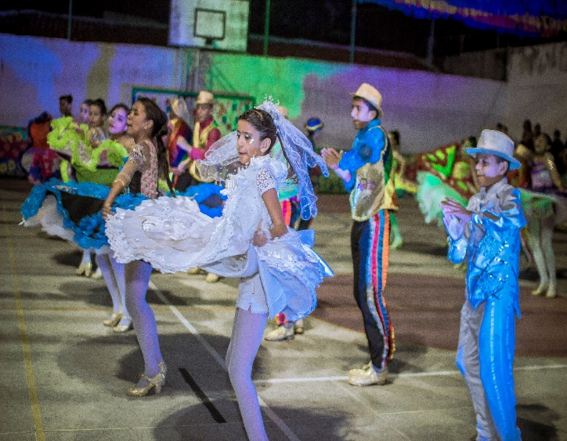
ORGANIZADORA E COREÓGRAFA DA QUADRILHA SAGRADA FAMÍLIA

